Slide 1
第一章习题
1.5.10, 1.5.11 ，1.6.4， 1.7.3

Slide 2
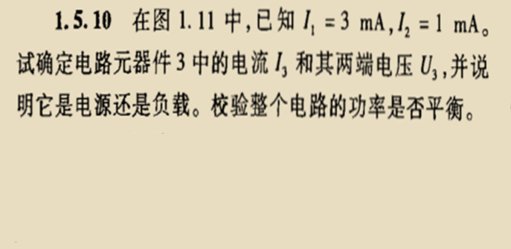
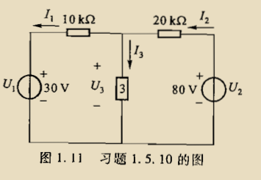

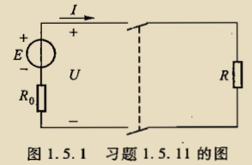

Slide 3
